Slide 1
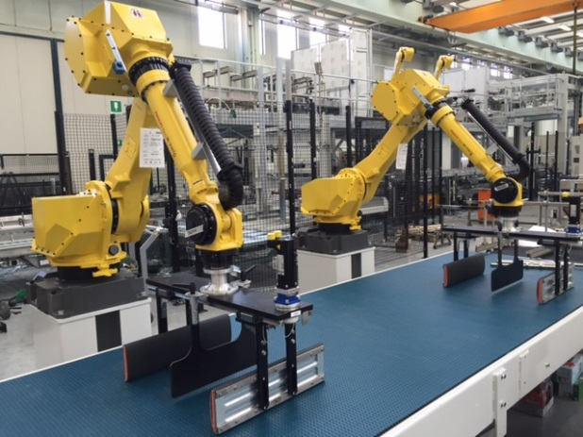
提高设备效率
用于LINEAR / IBU的Robosmart进给系统
价值和益处
描述
生产效率
可在同一个循环内执行多次包装抓取，进一步提高性能，确保提高生产速度、准确度、效率和包装质量。
灵活生产
满足频繁换型需要的理想设备。可不受数量限制创建各种码垛模式。
如果是新码垛模式，安装软件即可，而无需机械停机。转动包装而不会发生撞击。噪音低。减低维护成本：
质量
Flat Top台确保垛层成形期间包装的稳定性，特别是对轻质包装。
ROBOSMART ™ 进给系统包括调节皮带、Flat Top台、机械臂（1 - 2个或更多，用于垛层成形），一个扁链台（用于垛层推送站）。
机器人夹具头执行垛层成形（定位和转动）。
ROBOSMART™ 进给系统采取正向包装输送，包装不会发生撞击，即便在进给包装质量不佳的情况下，也可确保准确且高度可重复的移动。
价值：提高生产效率和灵活性
设备：码垛/卸跺设备
产品目录代码: EOL010

